Slide 1

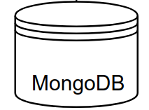
MongoClient
Execução de operações (CRUD)
Análise:
- Tempo de execução
- Consumo de CPU
- Consumo de memória
Aplicação Node.js
Drivers
Mongoose
Execução de operações (CRUD)
Análise:
- Tempo de execução
- Consumo de CPU
- Consumo de memória

